Slide 1
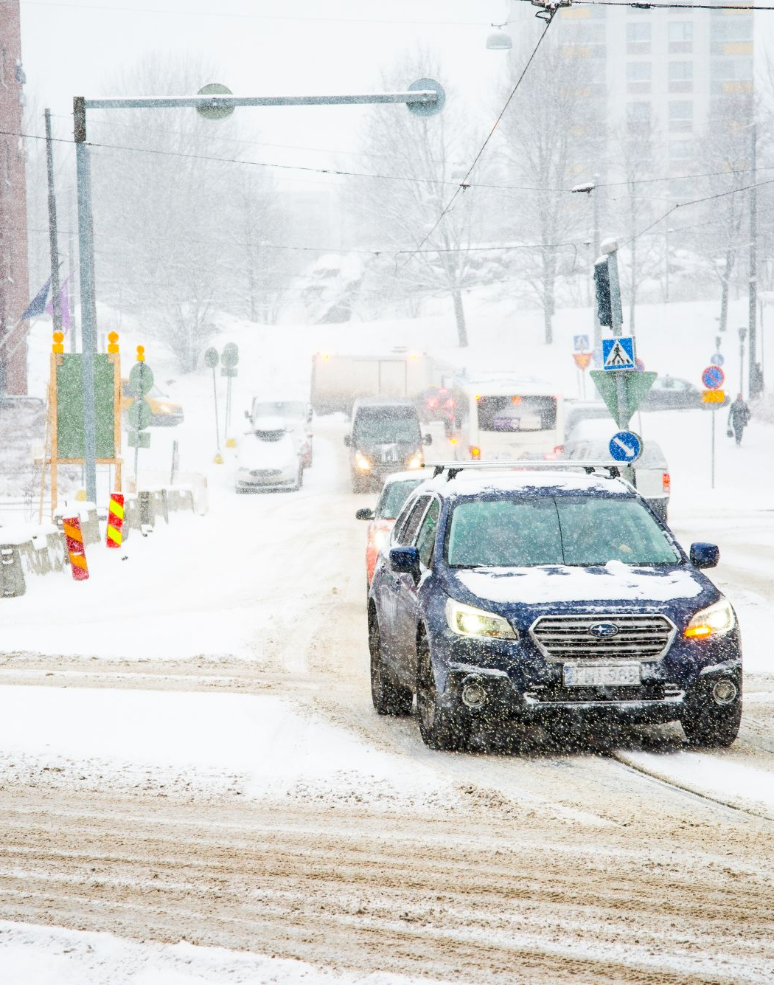
Analyysiverkoston tapaaminen 24.1.2023 - teemana ajankohtaiskatsauksen ja liikenneverkon strategisen tilannekuvan päivitykset

Slide 2
Analyysiverkoston tapaaminen 24.1.2023 – agenda
Avaus, Johanna Juusela, Traficom
Ajankohtaiskatsaus maailmanpoliittisen tilanteen vaikutuksista liikennejärjestelmään, Marko Mäenpää, Traficom
Liikenneverkon strategisen tilannekuvan tausta ja tavoitteet, Marko Mäenpää, Traficom
Maantieverkon sekä linja-autoliikenteen terminaalien ja pysäkkien tietojen päivitykset ja analyysien kehittäminen, Pekka Ovaska, Väylävirasto ja Taina Saarinen, Traficom
Rataverkon, ratapihojen ja asemien tietojen päivitykset ja analyysien kehittäminen, Erika Helin, Väylävirasto
Vesiväylien ja satamien tietojen päivitykset ja analyysien kehittäminen, Olli Holm, Väylävirasto ja Marko Mäenpää, Traficom
Lentoasemien ja liityntäpysäköinnin tietojen päivitykset ja analyysien kehittäminen, Taina Saarinen, Traficom
Tilannekuvan muiden osioiden päivitykset ja kehitysnäkymät, Marko Mäenpää, Traficom
Lopetus, Johanna Juusela

